Slide 1
Análise da transferência de recursos do Governo Federal
Luiz Otávio Teixeira Caldonazo

Slide 2
Motivação
Do início do ano até o momento desta apresentação o Governo Federal já arrecadou cerca de 1.1 trilhão de reais e até o fim do ano serão cerca de 2 trilhões de reais arrecadados
Desse montante grande parte é repassada diretamente aos estados e municípios
E disso surgem as seguintes perguntas:
Quais são os critérios de repasse dessas verbas?
Quais estados e municípios recebem o maior benefício desse repasse?
A transferência destes recursos é proporcional ao quanto cada estado e município produz?
Existe alguma relação entre o IDH das regiões beneficiadas e a quantidade repassada?

Slide 3
Transferências por categorias
As categorias de repasse realizadas pelo Governo Federal foram identificadas e listadas de acordo com sua relevância, mensurada pelo valor financeiro repassado:
Encargos Especiais: R$ 106.855.621.490
Saúde: R$ 49.732.110.082
Assistência Social: R$ 30.291.970.117
Educação: R$ 17.399.557.531
Urbanismo: R$ 1.715.682.620
Desporto e Lazer: R$ 1.211.608.029
Organização Agrária: R$ 851.377.823
Ciência e Tecnologia: R$ 788.201.810
Saneamento: R$ 592.572.572
Comércio e Serviços: R$ 579.567.851
Agricultura: R$ 444.931.227
Defesa Nacional: R$ 300.987.579
Segurança Pública: R$ 175.405.939
Cultura: R$ 164.543.706
Gestão Ambiental: R$ 131.261.795
Direitos da Cidadania: R$ 103.713.825
Trabalho: R$ 85.463.210
Transporte: R$ 74.036.129
Habitação: R$ 67.148.954
Indústria: R$ 46.517.742
Comunicações: R$ 33.202.167
Energia: R$ 30.108.329
Administração: R$ 27.461.171
Relações Exteriores: R$ 21.324.996
Legislativa: R$ 700.700
Previdência Social: R$ 809

Slide 4
Modelagem do Banco de dados Geográfico e apresentação dos dados
OMT-G Designer;
Utilizado com a finalidade de modelar o banco de dados.
PostgreSQL;
Utilizado para administrar e manipular o banco de dados.
PostGIS;
Possibilita estender o PostgreSQL para se trabalhar com dados espaciais.
QGIS.
Possibilita criar visualizações do banco de dados geográficos.

Slide 5
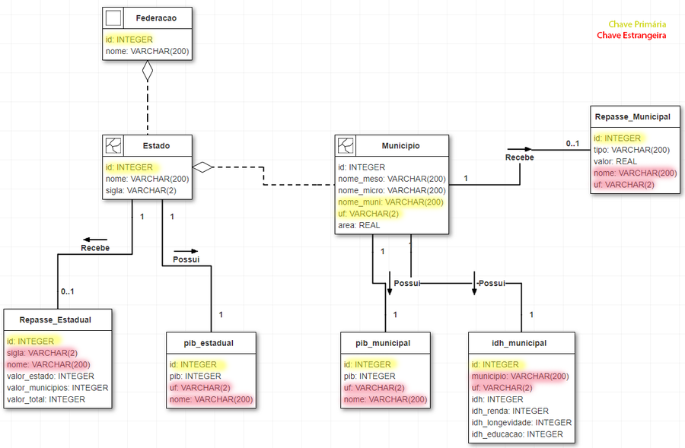
Modelo do Banco de Dados Geográfico

Slide 6
Dados
Dados utilizados e suas fontes
Os dados utilizados para realização deste trabalho são:
PIB dos municípios e estados brasileiros em 2015.
Obtido em: https://sidra.ibge.gov.br/tabela/5938
Transferências de recurso do Governo Federal para estados/municípios em 2015 (recursos enviados para os estados não são somatório dos recursos enviados aos municípios, são recursos à parte).
Obtido em: http://www.portaltransparencia.gov.br/PortalTransparenciaListaUFs.asp?Exercicio=2015
Shapefile dos municípios brasileiros em 2010.
Obtido em: http://www.codegeo.com.br/2013/04/shapefiles-do-brasil-para-download.html
IDH dos municípios brasileiros em 2010.
Obtido em: http://www.atlasbrasil.org.br/2013/pt/ranking

Slide 7
Coleta dos Dados
Para obtenção dos dados das transferências de recursos aos estados a coleta foi feita manualmente, o site não especifica qual o tipo de transferência aos estados, apenas o valor total.
Já para obtenção dos dados das transferências de recursos aos municípios foi necessário o desenvolvimento de um script em python para automatizar o processo de coleta, pois a quantidade de dados era muito grande para ser coletada manualmente e o site não fornece uma ferramenta adequada para a coleta de dados, ao fim da coleta o resultado foi uma tabela csv com os elementos:
id, tipo_de_transferencia, valor, municipio_beneficiario, uf_correpondente.
Contendo aproximadamente 167 mil linhas, cada uma representando uma transferência de recurso individual.
O resto dos dados bastou apenas realizar a transferência através dos links citados.

Slide 8
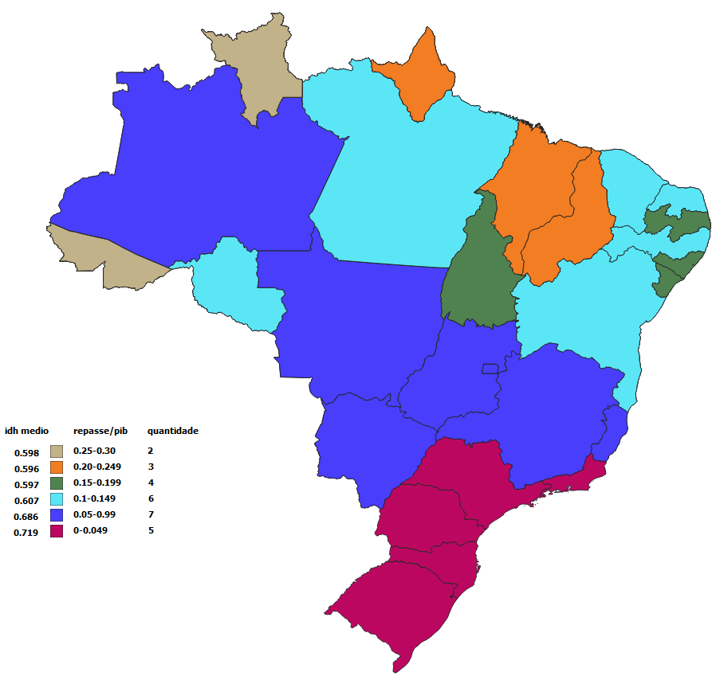
Transferências diretas aos Estados
Transferências totalizadas de recursos do Governo Federal aos estados em relação aos seus PIBs e IDHs
Valor total: R$ 339.744.202.337,00

Slide 9
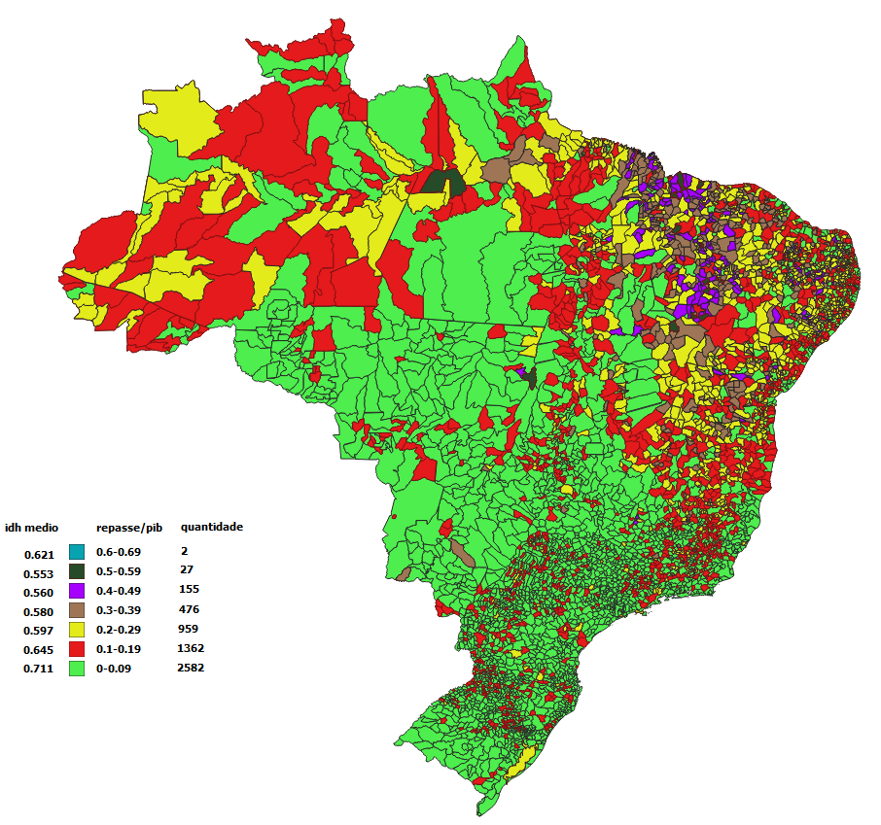
Transferências diretas aos Municípios
Transferências totais de recursos do Governo Federal aos municípios em relação aos seus PIBs e IDHs

Slide 10
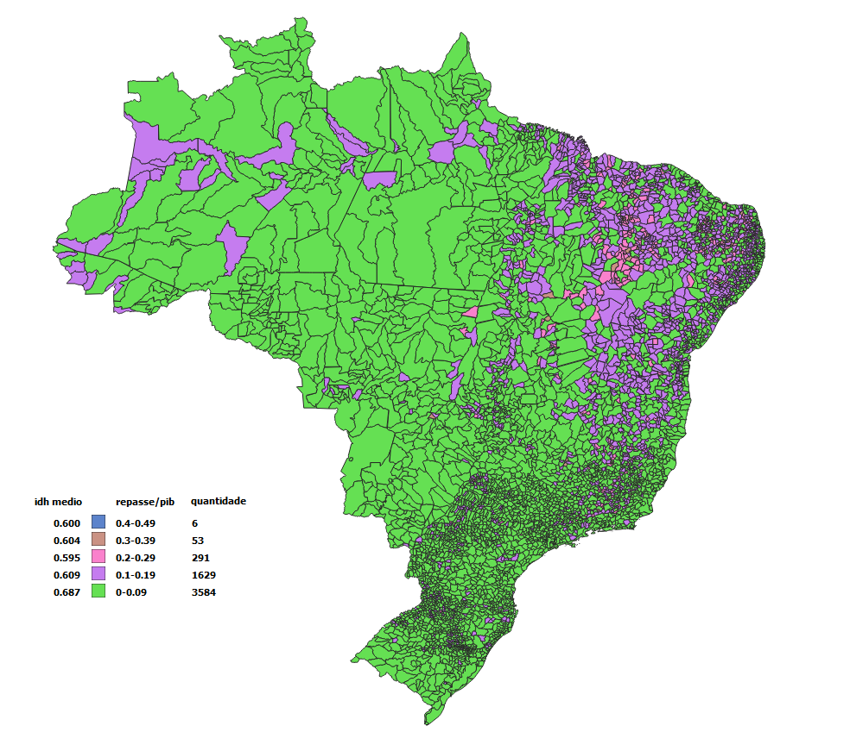
Transferências diretas aos Municípios.
Transferências de recursos para Encargos Especiais do Governo Federal aos municípios em relação aos seus PIBs e IDHs

Slide 11
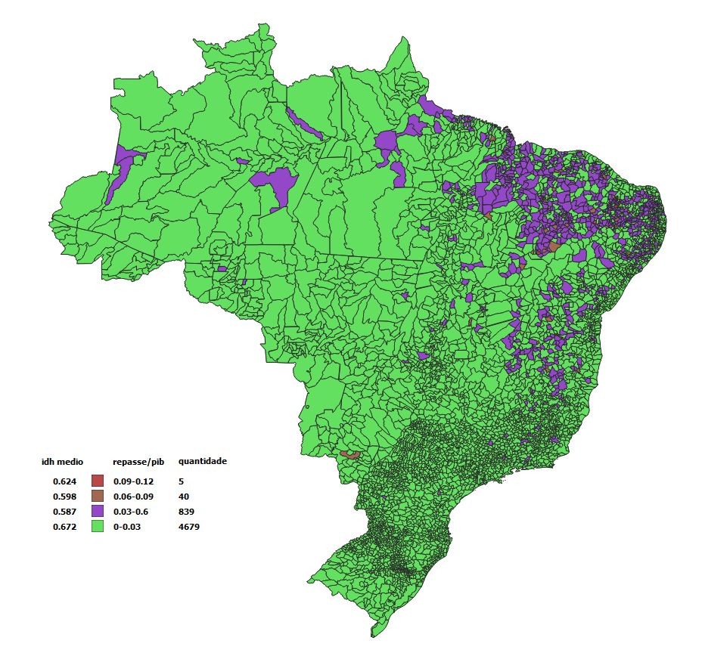
Transferências diretas aos Municípios.
Transferências de recursos para Saúde do Governo Federal aos municípios em relação aos seus PIBs e IDHs

Slide 12
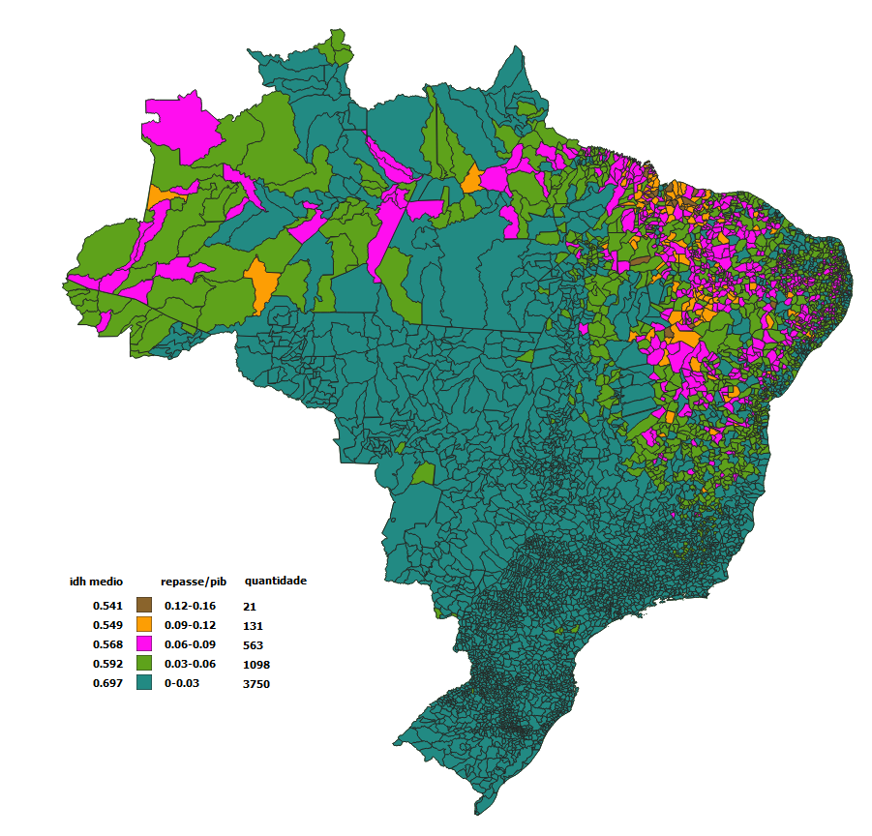
Transferências diretas aos Municípios.
Transferências de recursos para Assistência Social do Governo Federal aos municípios em relação aos seus PIBs e IDHs

Slide 13
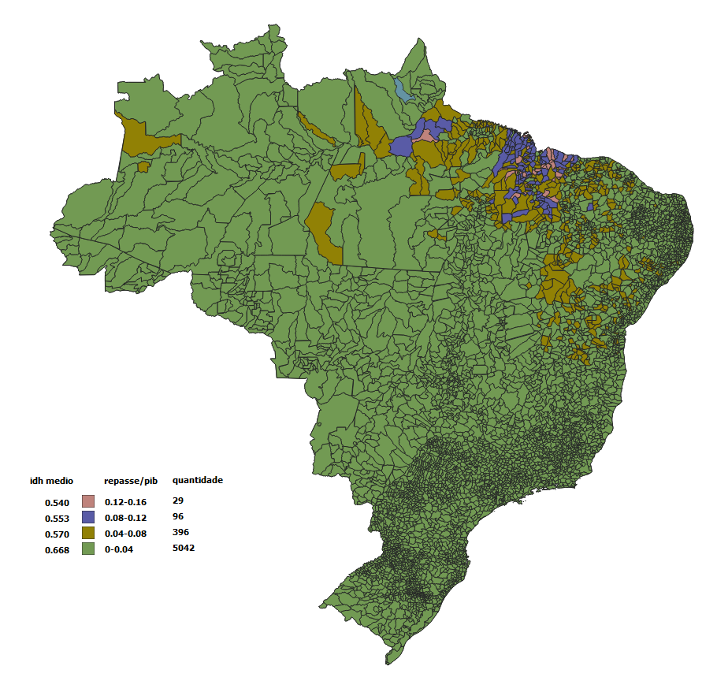
Transferências diretas aos Municípios.
Transferências de recursos para Educação do Governo Federal aos municípios em relação aos seus PIBs e IDHs

Slide 14
Conclusão
Os estados/municípios que possuem os menores IDHs recebem maiores repasses proporcionais aos seus PIBs em todas as categorias analisadas;
É possível observar que a maiorias do estados/municípios com menores IDHs e que consequentemente recebem maiores repasses, estão concentrados principalmente na região Nordeste seguida da região Norte;
As maiores categorias de repasses governamentais são respectivamente:
Encargos Especiais;
Saúde;
Assistência Social;
Educação.
A região que recebe o menor repasse proporcional ao PIB é a região Sul, seguida da região Sudeste e Centro-Oeste respectivamente.

